Slide 1
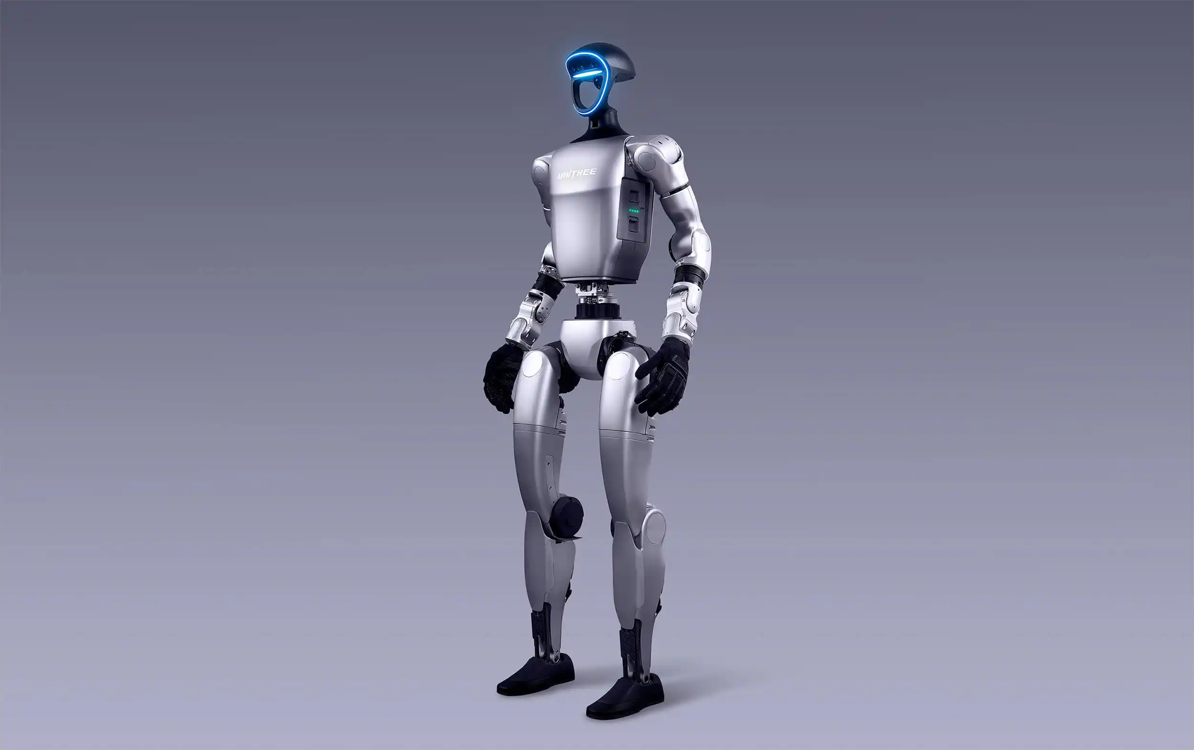
EMBODIED AI · ROUNDTABLE BRIEFING
圆桌发言 · 20 分钟版
具身智能的技术追问
一个投资人的“外行”问题清单
不谈行情、不谈退出。把内部反复争论的几个技术命题抛出来——真正让人睡不着的，从来不是估值，而是几个至今没有答案的技术问题。
30 pct
头部从业者对“及格线”的分歧幅度
4
技术命题：数据 · 架构 · 可靠性 · 本体
6
抛给圆桌的开放问题
1 / 8

Slide 2
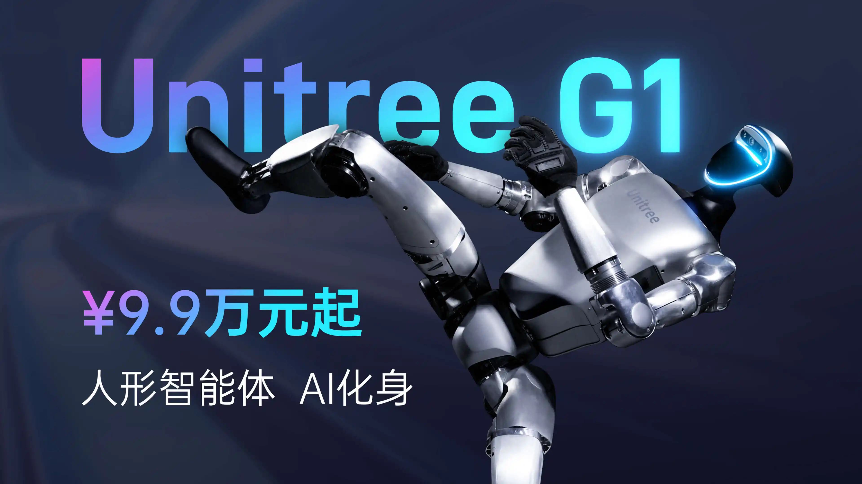
我们离“GPT 时刻”有多远——及格线相差近 30 个百分点
头部从业者对具身智能“及格线”的判断 · 口径：公开访谈与圆桌发言，2026 年 8–9 月
王兴兴（宇树科技）
80% × 80% 陌生场景 × 任务完成率
时间预判最快 2–3 年、慢则 5–10 年；物理世界的毫米级偏差是当前成功率的主要损失点。
王鹤（银河通用）
70–80% 零样本泛化成功率
主流模仿学习路线在榜单上约 80% 成功率，走出实验室后面对环境与物体变化显著下降。
韩铮（苏度科技）
> 99% 规模落地绕不开的可靠性前提
产线客户按停机成本计价，榜单成功率与付费场景可靠性之间还差一个数量级。
图：宇树 Unitree G1（厂商官方图）
判断：行业还没有一把统一的尺子——先问“在哪个分布上测的”，再谈“成功率行业领先”。
依据：虎嗅《2026年人形机器人产业转向“打工期”》，2026-08-21；三家评判维度各不相同
2 / 8

Slide 3
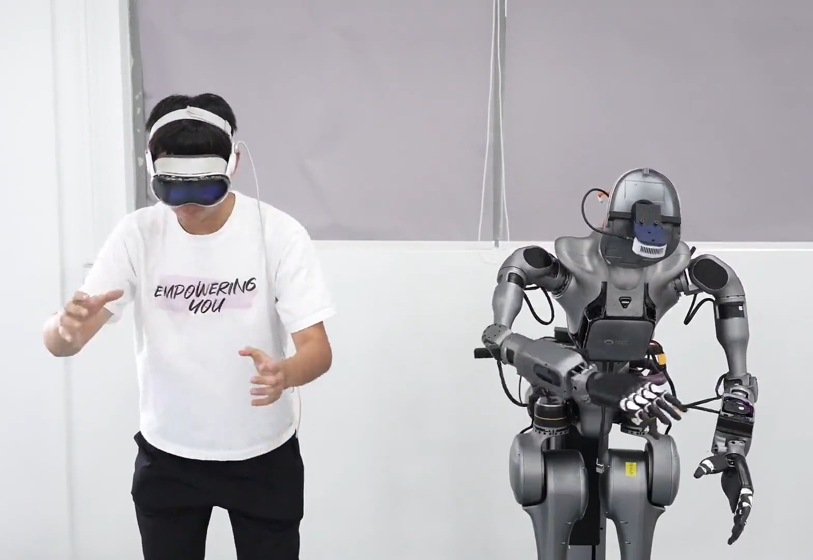
命题一 · 数据——量不够只是表象，结构问题更要命
训练数据规模与结构 · 口径：业内估算与从业者圆桌发言，2026 年 8–9 月
≥1,000 万小时 训练一个好用的具身模型的业内估算
而目前全球累计量 < 5%——缺口之外，还有三个结构性问题
01 场景错配 现有数据多为抓杯子、简单移动等基础场景；工业操作、零售服务等真正付费场景的数据严重短缺。
02 互不通用 不同型号机器人数据格式与本体差异大，各家重复采集；2026 年 6 月国内成立首个第一视角数据联盟。
03 规模≠价值 “一百万小时”不天然意味着更好的模型——质量、场景分布与训练方式可能才是决定性的。
图：VR 遥操作采集人形机器人数据（傅利叶，CSDN）
判断：仿真与真机从“二选一”走向“分层互补”——仿真做大规模预训练，真机弥合最后一段 reality gap。
依据：虎嗅，2026-08-21；Inclusion·外滩大会“物理智能”圆桌，2026-09-10；51CTO 具身智能周报
3 / 8

Slide 4
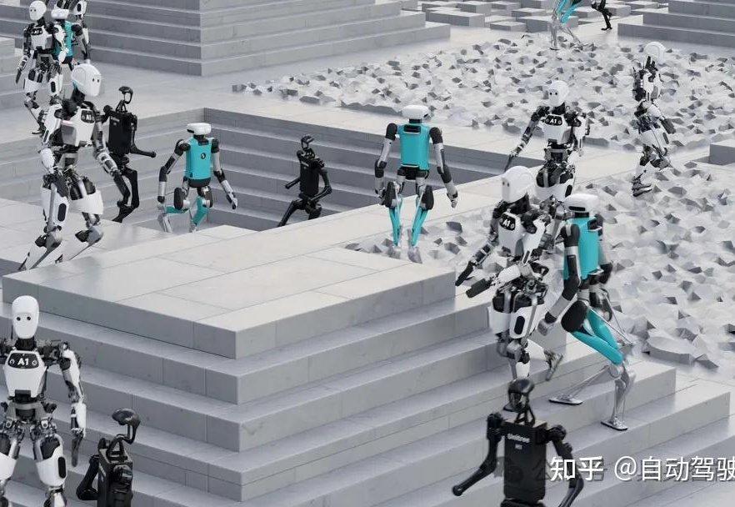
命题二 · 模型架构——VLA 的天花板和它的挑战者们
主流 VLA 与世界模型的结构性矛盾及三条解法 · 口径：从业者公开争论，2026 年 8 月
批评：主流 VLA 本质是模仿学习，泛化存在天然瓶颈；它要求训练数据带动作标签。
矛盾：世界模型“只能想象未来，无法直接决定动作”——想与做的两段式分离，是当前的结构性矛盾。
路径一 · 架构创新 VLA 与世界模型融合（如 WAM），或用统一自回归架构把“想”和“做”重新接在一起。
路径二 · 场景驱动 泛化能力不是在实验室设计出来的，而是在真实场景的持续交互与数据闭环中逼近的。
路径三 · 自进化 让 AI 自主检索论文、生成控制代码，在仿真与真机之间自动迭代。
图：仿真环境中的大规模机器人训练（映数仿真平台）
鸡生蛋死结：数据 ↔ 架构
没有数据，架构无法验证；架构不收敛，数据采集方向也无从统一。
判断：这是当前全行业最需要直面、也最值得在圆桌上争一争的问题。
依据：虎嗅，2026-08-21（陈建宇、王鹤等观点）
4 / 8

Slide 5
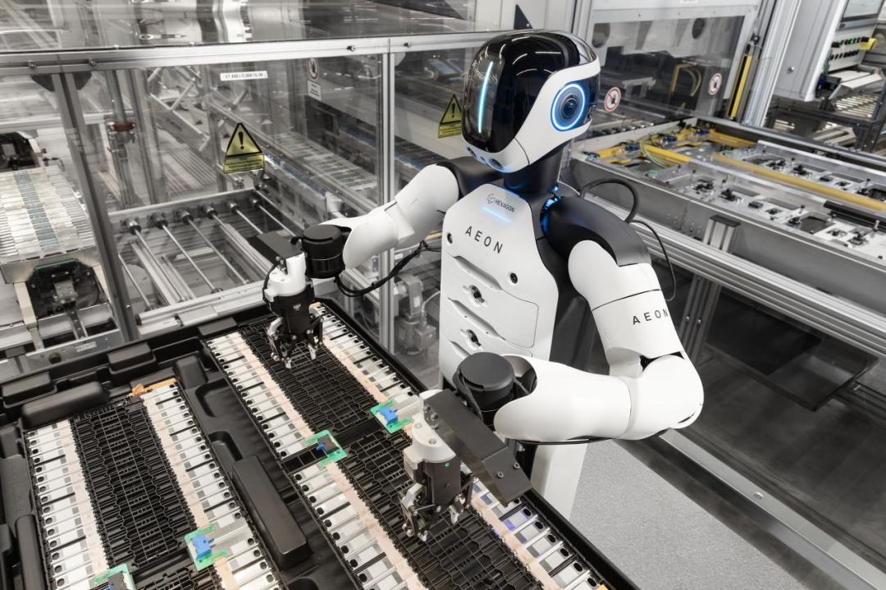
命题三 · 可靠性——从 80% 到 99%，长尾有多长
成功率长尾的三个来源：物理偏差 · 硬件个体差异 · 操作任务难度 · 2026 年 9 月
“机器人每次输入输出都伴随物理世界的偏差，最后几厘米甚至几毫米的触觉修正无法完成，成功率就掉在那里。”
——王兴兴，宇树科技
元器件未经长测 行业里没有一家的基础元器件经过上万小时连续运行检验；传感器延迟、上电信号波动是产线常态。
硬件个体差异 同型号零部件在两台机器间存在微小误差——硬件做不到百分之百一致，算法必须学会适配。
操作比运动更难 跳舞、跑步已被仿真充分验证；抓取、装配这类接触丰富的操作需要触觉、力控与视觉的精细闭环，方法论远未收敛。
公众眼中“最难”的部分，可能恰是行业里“最容易”的部分。
图：人形机器人在宝马量产线上岗（Hexagon AEON）
判断：80%→99% 靠 scaling 数据未必走得完，触觉闭环与控制架构上可能需要质变。
依据：虎嗅，2026-08-21；新浪财经《具身智能的三大追问》，2026-09-11（韩铮）
5 / 8

Slide 6
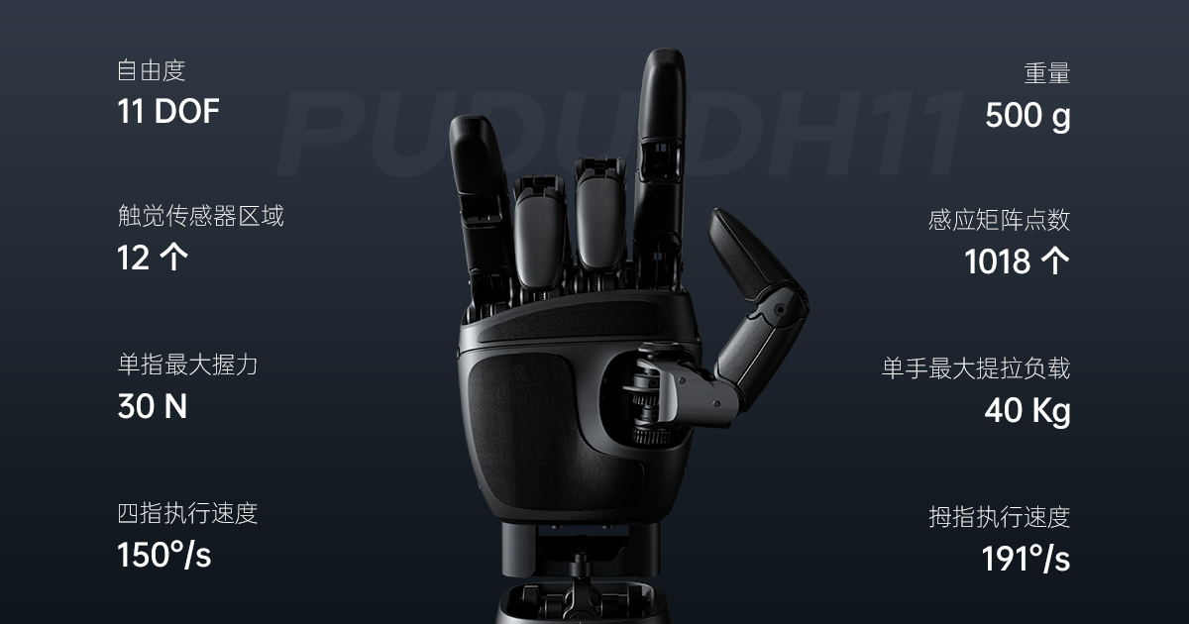
命题四 · 硬件本体——被“大脑”叙事掩盖的短板
整机瓶颈与资本向核心零部件迁移的信号 · 口径：机构访谈与行业动态，2025-11 至 2026-08
整机三大短板：稳定性差、功耗高、负载能力弱——过去一年大家都在谈“大脑”，但硬件本体的短板同样真实，是落地的直接瓶颈。
资本信号：2026 年资本明显从整机向力控传感器、灵巧手、关节模组渗透——触觉传感、六维力传感器、高功率密度关节这些“神经和肌肉”，正在成为决定上限的变量。
标准与新品：国内首个具身智能数据集质量标准已于 2026 年发布；足底触觉传感器、触觉数据闭环开始密集出现在新品里（帕西尼、傅利叶等）。
灵巧手参数示例（PUDU DH11）：11 DOF · 单手最大提拉负载 40 kg · 触觉感应矩阵 1,018 点 · 单指最大握力 30 N
口径：厂商发布资料，2026 年
图：普渡五指灵巧手 PUDU DH11（11 自由度，触觉传感区域 12 个）
判断：这不只是投资偏好，而是行业共识在迁移——本体短板不补，“大脑”再强也下不了产线。
依据：ITBear 专访联想创投梁颖，2025-11-20；MIR DATABANK 人形机器人行业动态，2026-08-07 周
6 / 8

Slide 7
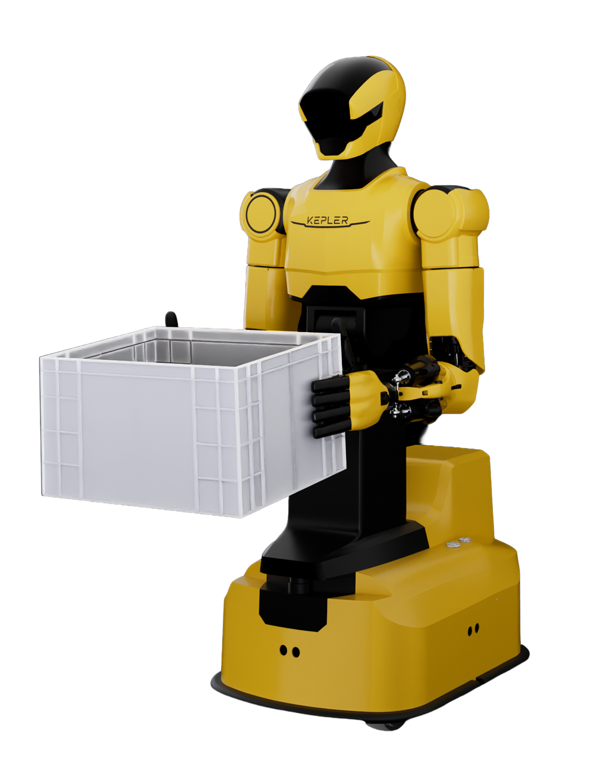
形态之争——人形是终极形态，但形态应由场景决定
双足 vs 轮式底盘+双臂的工程权衡 · 口径：行业评论与产品发布，2025-08 至 2026-08
工程账：很多场景里，轮式底盘加双臂在稳定性、续航、成本上全面优于双足。
资源错配：不少产品过度强调双足行走，上肢操作能力反而薄弱——这是资源错配，不只是审美问题。
若“操作比运动更难”成立：行业的预算是不是过多花在了腿上，而不是手上？
双足人形：宇树 Unitree G1（厂商官方图）
轮式底盘+双臂：开普勒 K3W（2026 世界机器人大会）
判断：形态应该由场景的动力学需求决定，而不是由叙事决定。
依据：中国高新技术产业导报，2025-08-04；MIR DATABANK 行业动态（傅利叶 GRW 轮式双臂等新品）
7 / 8

Slide 8
OPEN QUESTIONS · FOR THE ROUNDTABLE
抛给各位的六个技术问题
内部争论最久、最想听各位观点的六问 · 没有标准答案，欢迎争论
01
数据路线 仿真与真机数据的最优配比长什么样？“数据联盟”式共建在工程上可行吗——格式、本体差异、质量标准和利益分配怎么解？
04
评测标准 能否共建区分“见过/未见物体”“单步/长程任务”“实验室/产线”的标准化评测协议？谁来牵头，会不会既是运动员又是裁判员？
02
架构收敛 VLA、世界模型、统一自回归——两三年内会收敛到一两条主流路线，还是长期多路线并存？Transformer 的收敛经验在这里适用吗？
05
软硬协同 算法如何系统性适配硬件个体差异？软硬一体的端到端联合优化，与“通用大脑+标准本体”的模块化路线，哪条更有未来？
03
可靠性长尾 80% 到 99% 靠 scaling 数据能走完吗，还是必须在触觉闭环、控制架构上有质变？长程任务的误差累积怎么破？
06
形态与操作 若“物体操作比运动控制更难”成立，行业的资源分配是不是错位的——太多预算花在腿上，而不是手上？
这些问题的答案不藏在 BP 里，而藏在各位的实验室和产线里。
把筹码押给把问题问得更狠、答得更实的团队。
8 / 8

